Slide 1
グシャの世界史探究授業 南北アメリカ文明②
中南米の先住民文明
中南米の文明はどのような統治体制
だったのか？

Slide 2
資料：『詳説世界史研究』山川出版社
今回

Slide 3
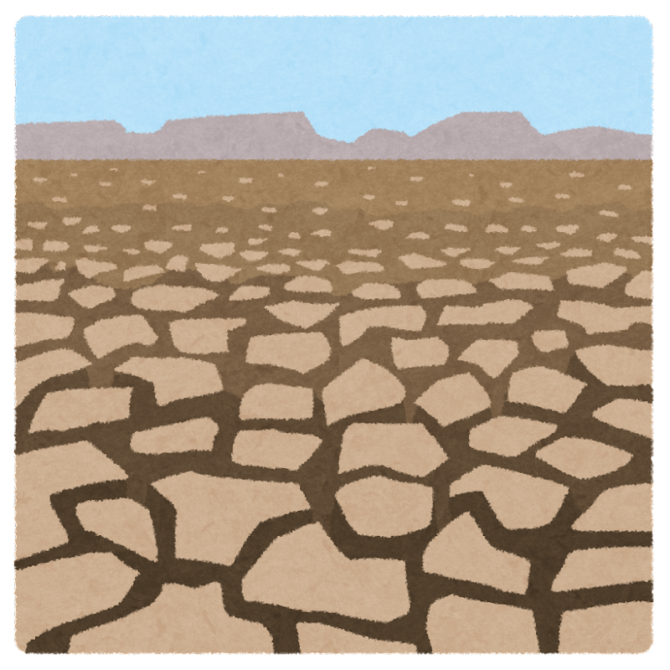
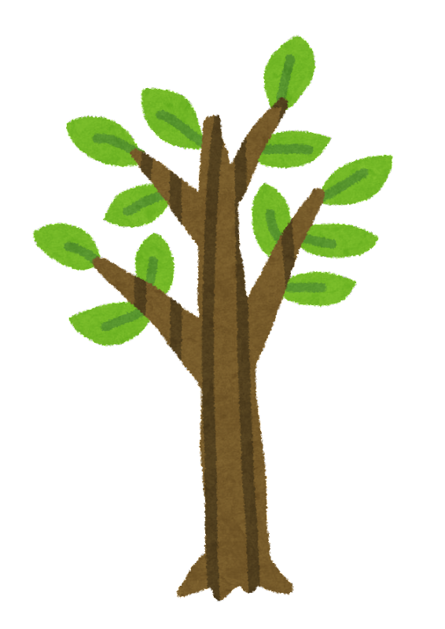
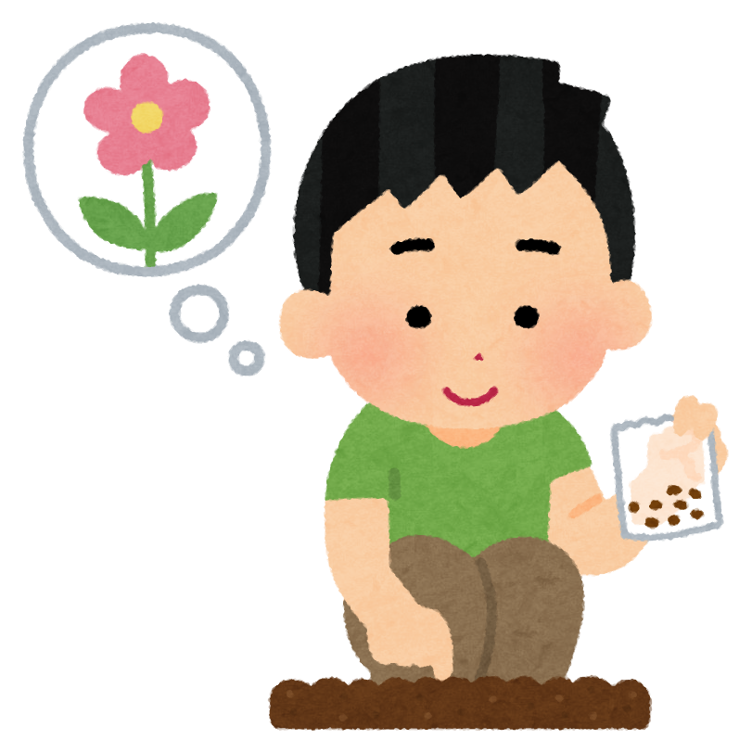
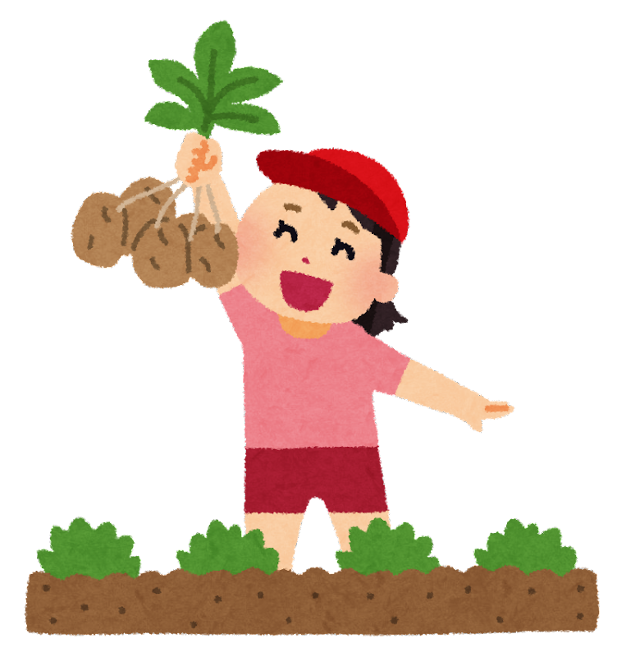
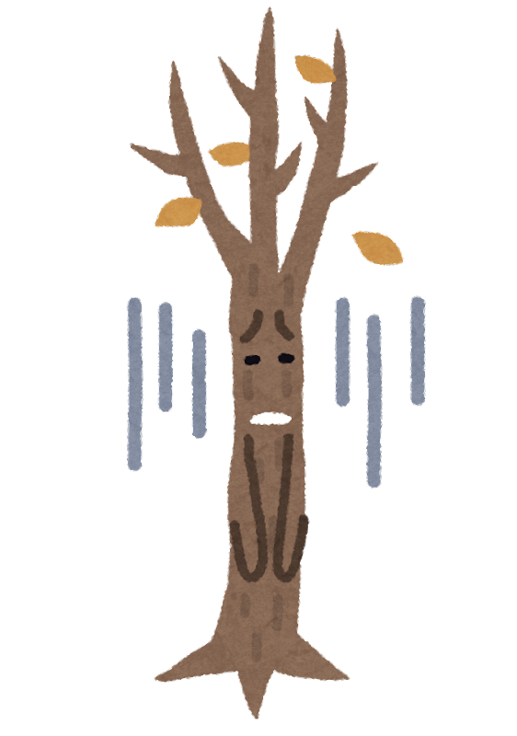
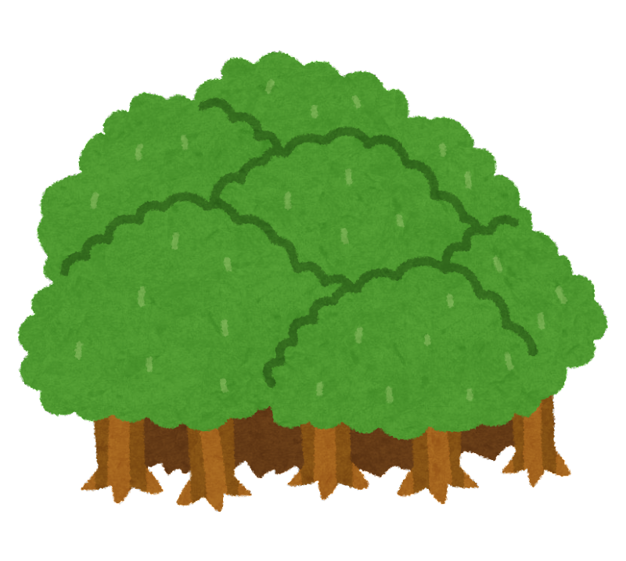
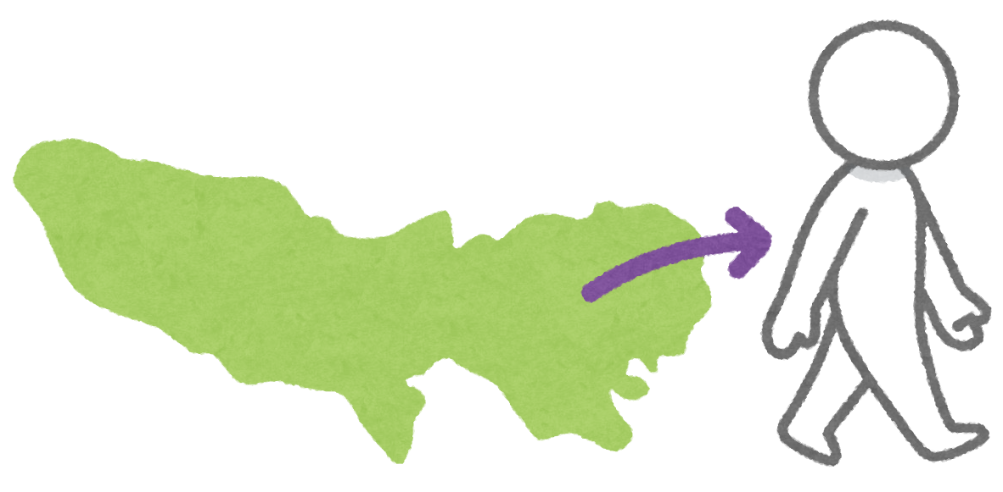
焼き畑農業のサイクル
数年後
土地がやせる
休耕
森を焼く
農耕
耕地の移動

Slide 4
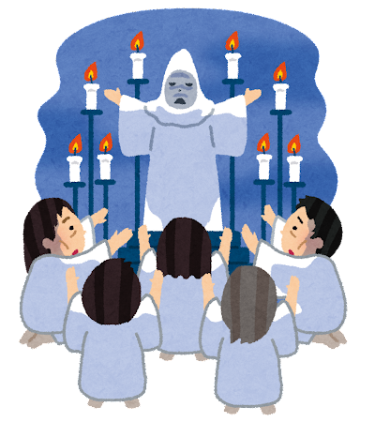
マヤ文明
生贄
人や金属器を投げ入れた
神よ、
我々を救いたまえ～

Slide 5
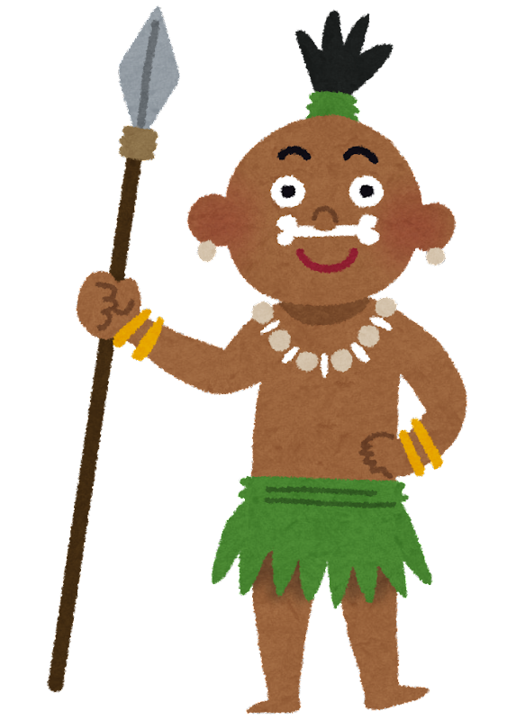
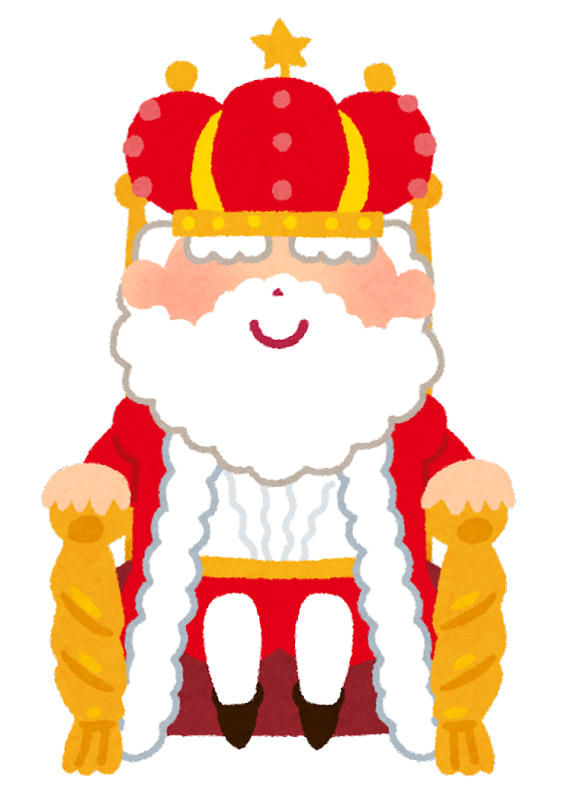
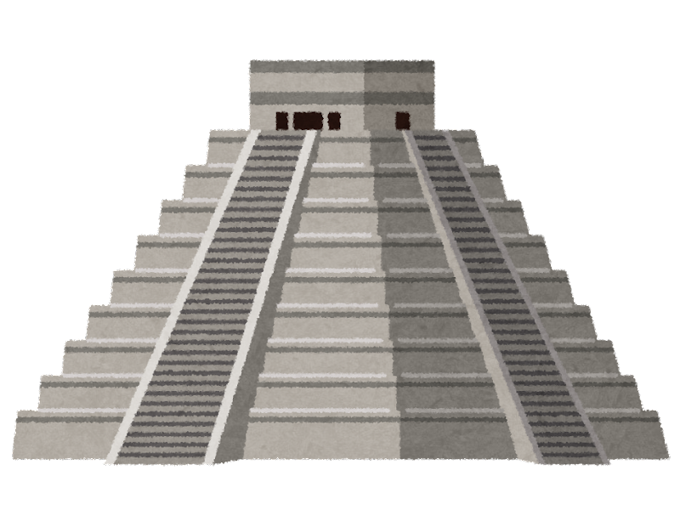
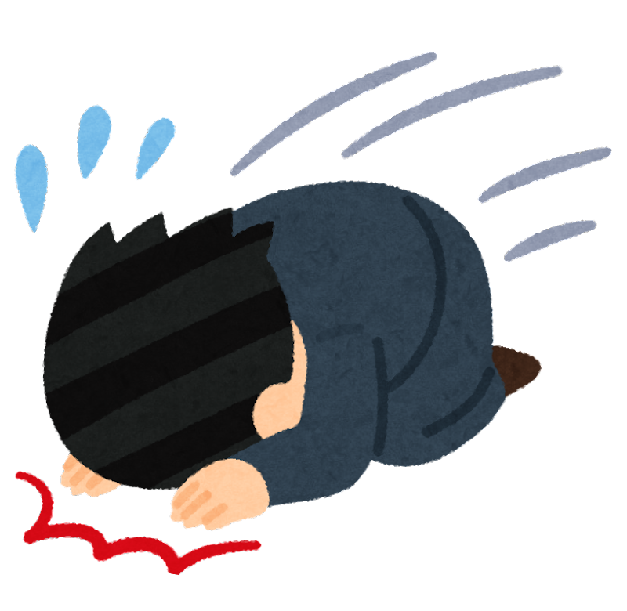
アステカ王国
周辺民族
心臓をささげる太陽信仰
武力統治
貢納
周辺民族
周辺民族
周辺民族

Slide 6
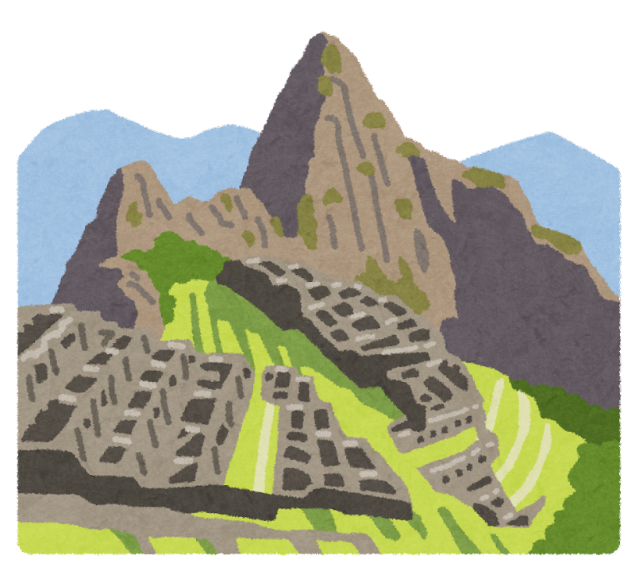
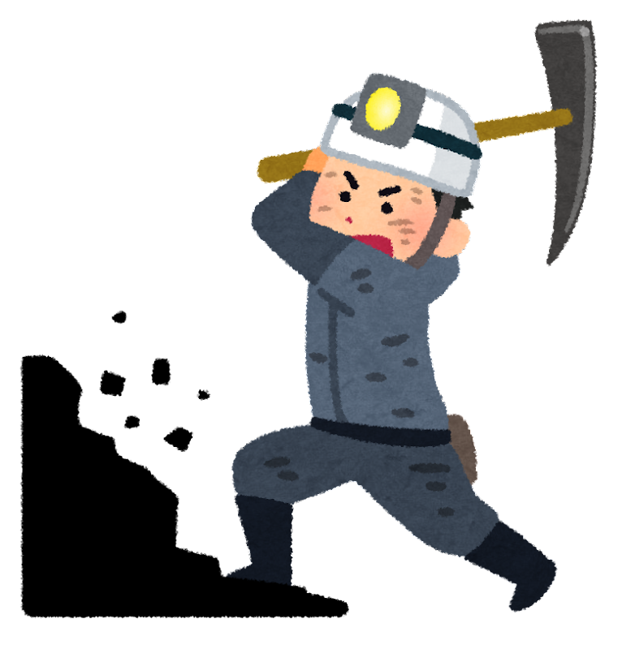
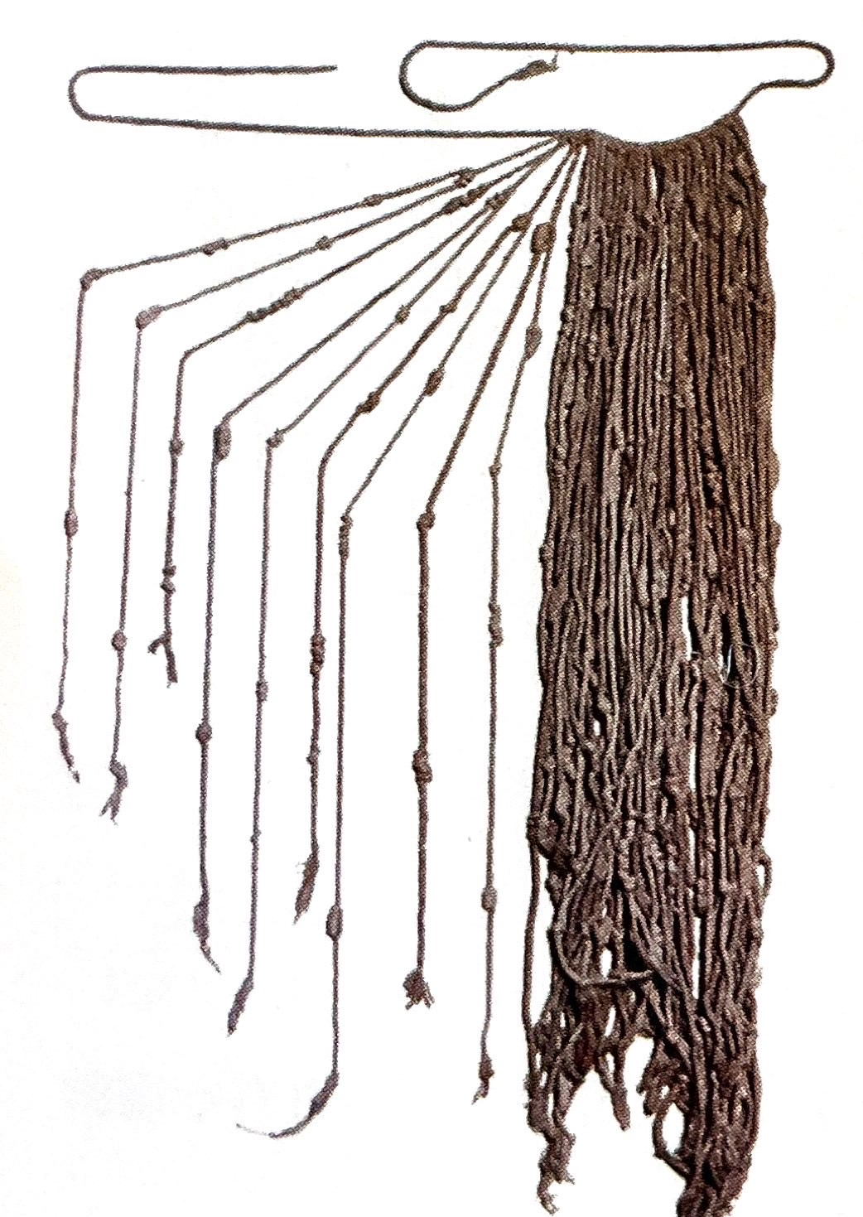
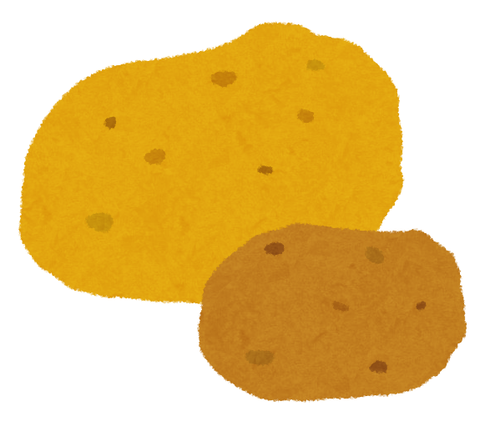
インカ帝国の国有地化
インカ帝国
鉱山
管理
農耕
管理
キープ
で
管理・記録

Slide 7
中南米の先住民文明
※宗教色が強い
●オルメカ文明
… メソアメリカ初の都市文明
●マヤ文明
… 統一国家なし、マヤ文字の暦法
●テオティワカン文明
… 太陽のピラミッド
●アステカ文明
… 都：テノチティトラン
→ 当時は世界屈指の大都市
太陽神への生贄確保のために侵略
●インカ帝国
… 都：クスコ、マチュ＝ピチュ
鉱山や農耕を国有地化して管理
道路を整備、キープによる記録

